Slide 1


Il linguaggio delle visioni: Dio guida e illumina il suo popolo
Benvenuti al secondo incontro sulla Catechesi del libro di Zaccaria. Esploreremo le prime tre visioni, scoprendo il messaggio di Dio per il suo popolo e i suoi servitori.
da Paolo Capecchi
PC
Notes:
1

Slide 2


Obiettivo dell'incontro
Esaminare le visioni
Scoprire il messaggio
Analizzeremo le prime tre visioni del libro di Zaccaria.
Comprenderemo il messaggio di Dio per il popolo e i suoi servitori.
Notes:
2

Slide 3
Prima Sezione di Zaccaria (Capitoli 1-8)
Visioni Notturne
  Otto visioni simboliche:
    Cavalli tra i mirti (1,7-17): Vigilanza divina e giudizio sulle nazioni
    Quattro corna e quattro fabbri (2,1-4): Sconfitta dei nemici di Israele
    Misuratore non necessario (2,5-9): Gerusalemme protetta da Dio, senza mura
    Investitura di Giosuè, sommo sacerdote (3,1-10): Purificazione del sacerdozio
    Candelabro e due olivi (4,1-14): Simboli di Zorobabele e Giosuè nella ricostruzione
    Rotolo della maledizione (5,1-4): Giudizio contro l’ingiustizia
    Donna nell’efa (5,5-11): Rimozione del male dalla comunità
    Quattro carri (6,1-8): Giudizio finale di Dio sulle nazioni
  Discorsi sul digiuno (7,1-8,23)
    Importanza di giustizia e amore verso il prossimo

Slide 4
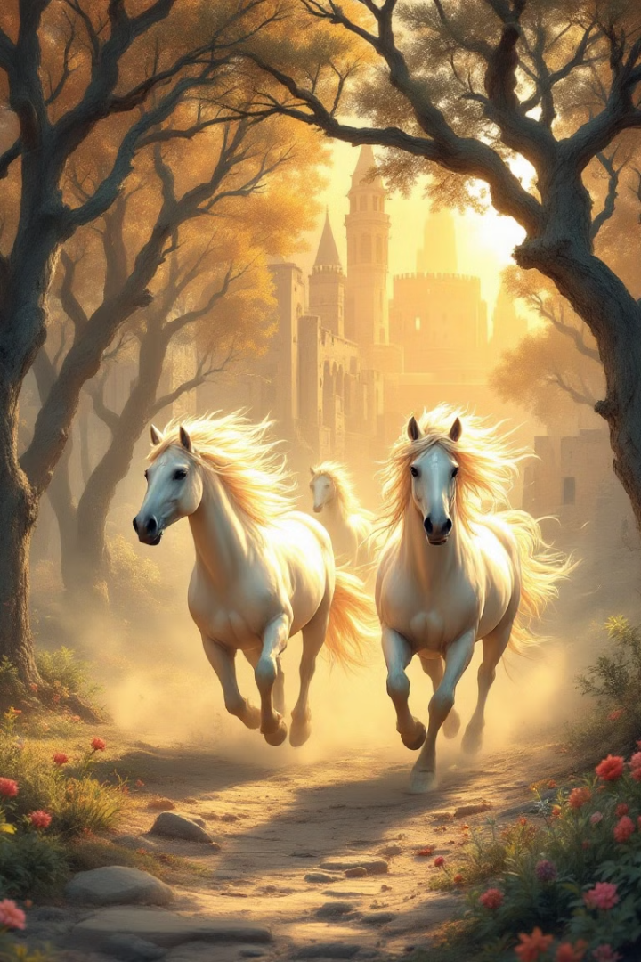
Le prime tre visioni
1
Cavalli tra i mirti (1,7-17)
Dio vede il popolo nella prova e promette consolazione e restaurazione.
Quattro corna e quattro fabbri (2,1-4)
2
Dio abbatte le potenze ostili al suo popolo.
Uomo con la corda per misurare (2,5-9)
3
Dio prepara la nuova Gerusalemme per il suo popolo.
Notes:
4

Slide 5
1. Cavalli tra i mirti (1,7-17): castigo delle nazioni e benedizione di Gerusalemme
¹Nell’ottavo mese dell’anno secondo di Dario, fu rivolta questa parola del Signore al profeta Zaccaria, figlio di Berechia, figlio di Iddo: ²«Il Signore si è molto sdegnato contro i vostri padri. ³Tu dunque riferirai loro: Così dice il Signore degli eserciti: Tornate a me – oracolo del Signore degli eserciti – e io tornerò a voi, dice il Signore degli eserciti. ⁴Non siate come i vostri padri, ai quali i profeti di un tempo andavano gridando: “Dice il Signore degli eserciti: Tornate indietro dal vostro cammino perverso e dalle vostre opere malvagie”. Ma essi non vollero ascoltare e non mi prestarono attenzione, oracolo del Signore. ⁵Dove sono i vostri padri? I profeti forse vivranno sempre? ⁶Le parole e le leggi che io avevo comunicato ai miei servi, i profeti, non si sono forse adempiute per i padri vostri? Essi sono tornati e hanno detto: “Quanto il Signore degli eserciti ci aveva minacciato a causa dei nostri traviamenti e delle nostre colpe, l’ha eseguito sopra di noi”».
⁷Il ventiquattro dell’undicesimo mese, cioè il mese di Sebat, l’anno secondo di Dario, questa parola del Signore fu rivolta al profeta Zaccaria, figlio di Berechia, figlio di Iddo. ⁸Io ebbi una visione di notte. Un uomo, in groppa a un cavallo rosso, stava fra i mirti in una valle profonda; dietro a lui stavano altri cavalli rossi, sauri e bianchi. ⁹Io domandai: «Mio signore, che cosa significano queste cose?». L’angelo che parlava con me mi rispose: «Io ti indicherò ciò che esse significano». ¹⁰Allora l’uomo che stava fra i mirti prese a dire: «Questi sono coloro che il Signore ha inviato a percorrere la terra». ¹¹Si rivolsero infatti all’angelo del Signore che stava fra i mirti e gli dissero: «Abbiamo percorso la terra: è tutta tranquilla».
¹²Allora l’angelo del Signore disse: «Signore degli eserciti, fino a quando rifiuterai di avere pietà di Gerusalemme e delle città di Giuda, contro le quali sei sdegnato? Sono ormai settant’anni!». ¹³E all’angelo che parlava con me il Signore rivolse parole buone, piene di conforto. ¹⁴Poi l’angelo che parlava con me mi disse: «Fa’ sapere questo: Così dice il Signore degli eserciti: Io sono molto geloso di Gerusalemme e di Sion, ¹⁵ma ardo di sdegno contro le nazioni superbe, poiché, mentre io ero poco sdegnato, esse cooperarono al disastro. ¹⁶Perciò dice il Signore: Io di nuovo mi volgo con compassione a Gerusalemme: la mia casa vi sarà riedificata – oracolo del Signore degli eserciti – e la corda del muratore sarà tesa di nuovo sopra Gerusalemme. ¹⁷Fa’ sapere anche questo: Così dice il Signore degli eserciti: Le mie città avranno sovrabbondanza di beni, il Signore consolerà ancora Sion ed eleggerà di nuovo Gerusalemme».

Slide 6
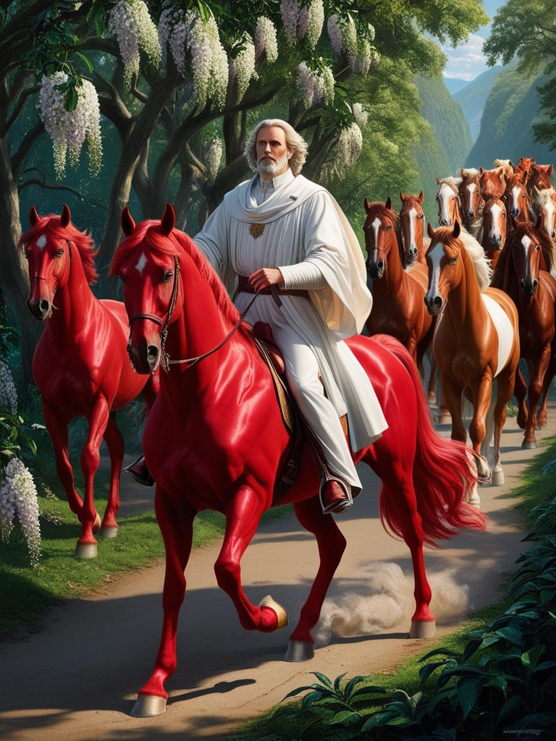
Cavalli tra i mirti: il Dio che vede e interviene
  La «falsa» tranquillità:
    • Dio non è assente, anche quando la terra sembra “tranquilla” (Zc 1,11).
    • La tranquillità delle nazioni è apparente; Dio sta per intervenire con giustizia e compassione.
  I «settanta anni»:
    Riferimento storico:
      • Rappresentano il tempo dell’esilio babilonese (586-516 a.C.).
      • Collegamento con le profezie di Geremia (Ger 25,11-12; 29,10).
    Significato simbolico:
      • Un ciclo completo di purificazione e attesa.
      • Simboleggia la pazienza di Dio e la speranza della restaurazione.
  Il grido dell’angelo (Zc 1,12):
    • “Fino a quando non avrai pietà?”: Intercessione per il popolo.
    • La risposta di Dio: Parole di conforto e promessa di restaurazione (Zc 1,13-17).
Anche dopo un lungo periodo di prova, Dio non dimentica il suo popolo e interviene per ristabilirlo.
Domande per la riflessione:
• Che cosa ci insegna oggi il tempo dei “settanta anni” sulla pazienza e sulla fiducia nei tempi di Dio?
• Quali “settanta anni” stiamo vivendo nella nostra vita personale o comunitaria?
• Come possiamo imparare a fidarci dei tempi di Dio?

Slide 7

2. Quattro corna e quattro fabbri (2,1-4): castigo dei pagani
¹Poi alzai gli occhi, ed ecco, vidi quattro corna. ²Domandai all’angelo che parlava con me: «Che cosa sono queste?». Ed egli: «Sono le corna che hanno disperso Giuda, Israele e Gerusalemme». ³Poi il Signore mi fece vedere quattro fabbri. ⁴Domandai: «Che cosa vengono a fare costoro?». Mi rispose: «Le corna hanno disperso Giuda a tal segno che nessuno osa più alzare la testa e costoro vengono a demolire e abbattere le corna delle nazioni che cozzano contro il paese di Giuda per disperderlo».
3. Uomo con la corda per misurare (2,5-9): gloria di Gerusalemme
⁵Alzai gli occhi, ed ecco un uomo con una fune in mano per misurare. ⁶Gli domandai: «Dove vai?». Ed egli: «Vado a misurare Gerusalemme per vedere qual è la sua larghezza e qual è la sua lunghezza». ⁷Allora l’angelo che parlava con me uscì e incontrò un altro angelo, ⁸che gli disse: «Corri, va’ a parlare a quel giovane e digli: “Gerusalemme sarà priva di mura, per la moltitudine di uomini e di animali che dovrà accogliere. ⁹Io stesso – oracolo del Signore – le farò da muro di fuoco all’intorno e sarò una gloria in mezzo ad essa”».

Slide 8

Quattro corna e quattro fabbri
  Il Giudizio sulle Nazioni Ostili: Le quattro corna rappresentano le potenze straniere che hanno disperso e oppresso Israele. I quattro fabbri simboleggiano l'intervento divino che abbatterà queste potenze.
  La Liberazione e la Protezione di Israele: Dio si impegna a liberare il suo popolo dalla dominazione straniera e a proteggerlo.
Messaggio per oggi: Dio protegge il suo popolo dalle forze del male. Anche quando ci sentiamo oppressi, Dio prepara l'intervento per abbattere le forze che ci minacciano.
Domande per la riflessione:
    Quali "corna" vediamo oggi nella nostra vita o nel mondo?
    Come possiamo affidarci a Dio per abbatterle?

Slide 9
L'Uomo con la Corda per Misurare
  La Nuova Gerusalemme: Dio promette una nuova Gerusalemme, senza mura, simbolo di una città aperta e accogliente per tutti i popoli.
  La Sicurezza nella Presenza Divina: La protezione di Gerusalemme non deriverà da fortificazioni umane ma dalla presenza stessa di Dio, che sarà "un muro di fuoco" attorno ad essa.
  L'Espansione del Popolo di Dio: La città senza mura rappresenta l'espansione del popolo di Dio, che accoglierà anche i gentili, anticipando la vocazione universale della salvezza.
Messaggio per oggi: La vera sicurezza non è data dalle strutture umane, ma dalla presenza di Dio. La Chiesa è chiamata ad essere aperta, accogliente e senza confini.
Domande per la riflessione:
    Cosa significa per noi oggi avere una “Gerusalemme senza mura”?
    In che modo possiamo aprirci agli altri con la sicurezza che Dio ci protegge?
In sintesi, le prime tre visioni di Zaccaria offrono un messaggio di speranza e consolazione al popolo di Israele, promettendo la liberazione dai nemici, la ricostruzione di Gerusalemme e, soprattutto, la costante presenza e il sostegno dello Spirito di Dio.

Slide 10
La città senza mura: la sicurezza viene da Dio
Il contenuto della visione
1. Un uomo con una corda per misurare
• L’uomo intende misurare Gerusalemme, suggerendo un piano per definirne i confini e garantirne la sicurezza.
• Questa azione riflette un pensiero umano: proteggere la città con mura per difendersi dai nemici.
2. L’intervento divino
• L’angelo ferma questa logica: Dio stesso promette che Gerusalemme sarà una città senza mura.
• La sua protezione non dipenderà da barriere materiali, ma dalla stessa presenza di Dio.
Gerusalemme senza mura: Significato simbolico
1. Sicurezza in Dio
• Le mura simboleggiano protezione umana, ma qui Dio promette di essere Lui stesso “un muro di fuoco intorno ad essa” (Zc 2,9).
• Questo indica che la vera sicurezza non è nelle strutture umane, ma nella protezione divina.
2. Espansione senza limiti
• Una città senza mura è un’immagine di crescita e apertura.
• Gerusalemme non avrà più confini perché sarà popolata da una moltitudine di persone, compresi i gentili.
• Questo anticipa la vocazione universale del popolo di Dio, aperto a tutte le nazioni.
3. Presenza divina al centro
• Dio stesso promette di abitare in mezzo alla città: “Io sarò la sua gloria in mezzo ad essa” (Zc 2,9).
• Questo richiama la visione del Dio con noi, che raggiungerà il culmine nell’incarnazione di Cristo.
Attualizzazione: Gerusalemme senza mura oggi
1. Per la Chiesa:
• La visione richiama la natura della Chiesa, chiamata ad essere aperta, accogliente e senza confini.
• La sicurezza della Chiesa non è data dalle strutture, ma dalla presenza di Dio e dall’azione dello Spirito Santo.
2. Per il credente:
• Anche nella nostra vita personale possiamo sentirci vulnerabili senza le “mura” che costruiamo per difenderci.
• Tuttavia, questa visione ci invita a fidarci di Dio, che ci protegge e ci guida, anche quando ci sentiamo esposti.
La visione di Gerusalemme senza mura ci invita a guardare oltre le nostre difese umane e a credere che Dio è il vero custode della nostra vita e della nostra comunità.
Notes:
9

Slide 11



Riflessione sulle ultime visioni
Purificazione
Guida
In che modo Dio purifica e illumina oggi la nostra vita?
Come possiamo essere luce e guida per la comunità?
Notes:
13

Slide 12




Conclusione e riflessione
Vicinanza di Dio
Dio è vicino al suo popolo e ai suoi servitori.
Fiducia nel progetto divino
Fiducia nel progetto di Dio, anche nelle difficoltà.
Riflessione personale
Quale visione ti ha parlato di più e perché?
Notes:
14

Slide 13

Preghiera finale
Ringraziamento
Affidamento
Ringraziamo per la Parola ricevuta durante questo incontro.
Ci affidiamo al Signore per essere fedeli al suo progetto.
Notes:
15

